Slide 1
trabajo

Slide 2
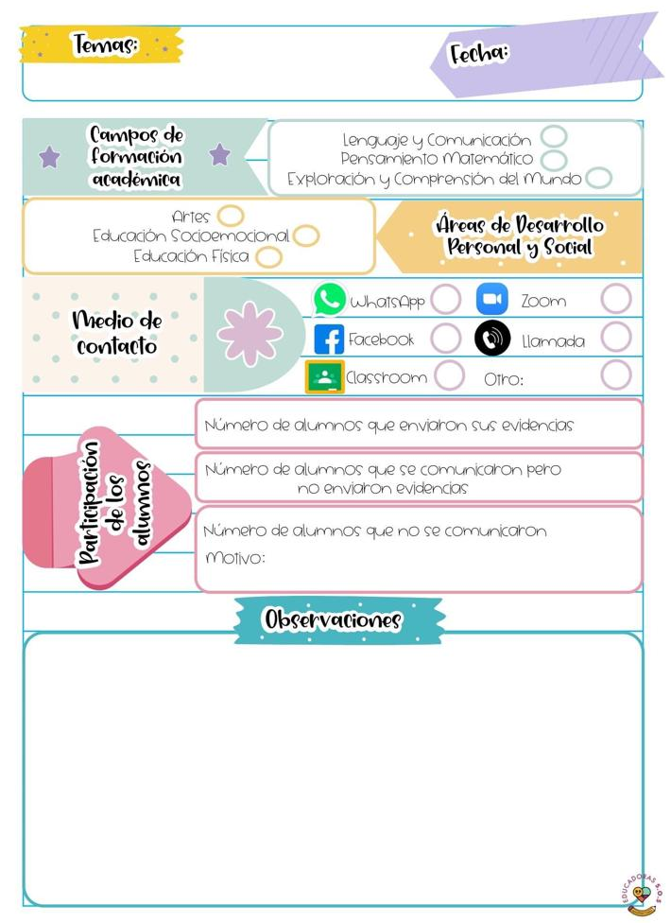
Datos
Fátima Araminda García Samaniego
5/10/2020
Jardín de niños Diego Rivera T.M
3 A
9
El día de hoy no tuve clase con los alumnos por medio de video llamada pero si tuve reunión con los padres de familia por medio de google meet para así presentarme con ellos, platicarles como se estaría trabajando y en que momentos estaré trabajando con ellos.
En la transmisión de aprende casa II se estuvieron trabajando dos áreas, las cuales fueron educación socioemocional y artes.
En el caso de educación socioemocional comenzaron diciendo cuales eran las cosas que le gustaban, y recordaron

Slide 3
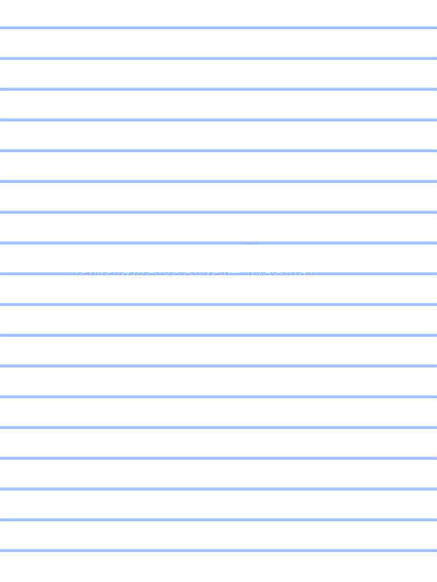
la importancia de reconocer que no importa que nos gusten cosas distintas y saber reconocer lo que nos gusta así como lo que no. Cantaron una canción llamada “así soy yo”, después realizaron un juego con alguien de su familia donde dibujaron su animal favorito y se decían entre si el porque. Siguiendo con el juego registraron su color favorito y mencionaron porque lo es. Contador un cuento llamado “George pearcs y sus enormes y amplias orejas” en este nos decía importancia de saber escucharnos y ser fieles ante nuestros gustos y ser siempre nosotros mismos. Los retaron a hacer su propio cofre del tesoro con las cosas que mas les gustan. –Si te gusta algo eres libre de demostrarlo- . Hicieron una pausa activa antes de comenzar con la otra clase.
En la clase de artes comenzaron con la importancia de lavarnos las manos de manera constantemente. Jugaron una especie de recorrido musical con diferentes generemos musicales, sonaba una canción y después decían cual es su genero musical (en la parte de abajo aparecían os instrumentos con los que normalmente se toca ese tipo de música) así como mencionaban como los hacia sentir dicha música escuchada y sus características principales del genero musical. Tuvieron un invitado el cual era un profesor de música, toco algunas canciones con el piano así como dijo las emociones que podemos llegar a sentir al escuchar música; se despidió con una canción “el rock del

Slide 4
changuito”. Les pusieron una lamina del libro de mi álbum de primer año y les pidieron identificar los
distintos géneros musicales que aparecían en la imagen.
Con eso dieron por finalizada la clase e realizaron otra pausa activa.
Evidencia
Junta con padres de familia

Slide 5
Datos
Fátima Araminda García Samaniego
6/10/2020
Jardín de niños Diego Rivera T.M
3 A
11
6
16
El día de hoy tuve clase con mis alumnos por medio de video llamada que se realizo en la plataforma google meet, se les invito a todos los alumnos.
La maestra comenzó presentándome y después comencé yo con mi presentación mencionádnosle como me llamaba, que estaba muy contenta de poder conocerlos así como les mencione que me gustaba hacer y lo que estaríamos haciendo. Seguido nos saludamos con una canción de buenos días “Buenos días canto yo”, pregunte como estaban y como

Slide 6
días “Buenos días canto yo”, pregunte como estaban y como como se han sentido estos días. Recordamos las actividades de la programación por medio de preguntas (¿Que fue lo que vieron? ¿Que te gusto mas? ¿Que no te gusto?) hasta llegar al cofre de las cosas que les gustan el cual mencionaron en el programa que podían realizar. Les mostré el que yo hice con las cosas que me gustan y no me gustan relacionándolos con las emociones (A mi me hace sentir feliz pintar porque me relaja, a mi me hace sentirme enojada las mentiras) siguiendo así los distintos objetos que tenia dentro del baúl, ellos también me expresaron cuales eran las cosas que los hacían sentir felices o tristes.
Jugamos “adivina el genero y báilalo” primero les puse distintos genero de música y adivinaron como se llama ese genero y bailamos como creemos que se baila ese genero musical. Me sentí muy feliz verlos a todos bailar junto conmigo y hacer algo un poco distinto fuera de la rutina, siento que fue la actividad que fue mas satisfactoria para ellos, fueron muy pocos los que se quedaron sentados. Respondieron cuestionamientos (¿Cual genero te gusta mas a ti?, ¿Como te hace sentir la música ...(rock)?).
Les presente a un amigo llamado timo el ratón (títere) y les conto cuento sobre las emociones. Tuvo una respuesta muy satisfactoria porque todos estaban atentos al cuento, les llamo mucho la atención timo.

Slide 7
Cuando yo regrese les pregunte que les había dicho timo y de ahí comencé a hacerles preguntas acerca del cuento porque “yo no lo había escuchado”.
Les pedí una pequeña tarea antes de finalizar (dibújate en tu cuaderno y al rededor de el escribir, pegar recortes o dibujar de “ tu color favorito, tu comida favorita, tu juguete preferido, tu dulce favorito y tu edad”) pidiéndoles que escucharan atentamente porque ellos les explicarían a sus papás que es lo que se tenia que hacer.
Para despedirnos cantamos una canción “con agüita y con jabón se va el coronavirus” siguiendo con la clase del día de hoy, haciéndoles recordar que debemos de seguirnos cuidando y seguir todas las medidas que el sector salud nos indica.
Me sentí muy segura y satisfecha de mi trabajo realizado el día de hoy porque los alumnos estuvieron muy atentos y participativos a la clase a pesar de las distintas fallas que pudieron ocurrir por el internet. Lo único que modificaría seria subir las canciones y videos que se trabajaran en la clase por si nos juega en contra los dispositivos electrónicos los alumnos ya tengan una noción de lo que se estará viendo. Siento que he crecido mucho, aunque al principio me sentía muy nerviosa me tranquilice y me visualice como si estuviera en el salón de clase de manera presencial eso me ayudo mucho a poder sentirme un poco mas segura pero sobre todo disfrutar las actividades con mis alumnos.

Slide 8
Evidencia
Clase con alumnos 11 a.m

Slide 9
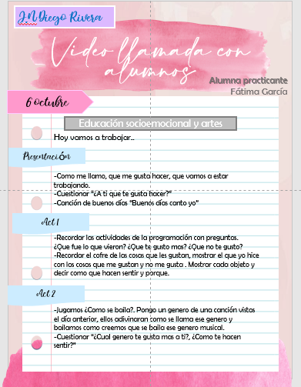
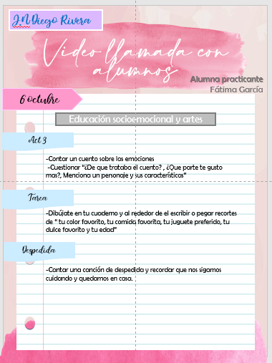
Evidencia
Estructura de las actividades de la video llamada

Slide 10
Datos
Fátima Araminda García Samaniego
7/10/2020
Jardín de niños Diego Rivera T.M
3 A
10
Hoy no tuve clase con los alumnos por medio de video llamada. En la transmisión de aprende casa II se estuvo trabajando con el campo de lenguaje y comunicación, y la área de educación física.
En el caso de lenguaje y comunicación hablaron sobre las acciones que realizan los personajes dentro de una historia o cuento, contaron cuento llamado “Mas te vale, mastodonte”
y al finalizar hicieron cuestionamientos acerca de el. Después comenzaron a hablar de los sueños y pasaron varios videos

Slide 11
donde los niños describían algún sueño que hayan tenido y les cuestionaron (¿Que haz soñado?, ¿Recuerdas de alguno de tus sueños?, ¿Como fue?, ¿Que sucedió?, ¿Que personajes aparecieron?) se les pidió que pensaran en estas preguntas y les dijeran a algún familiar o su maestra sus respuestas para así poder narrar mejor. Hicieron una pausa activa antes de comenzar con la otra clase.
En la clase de educación física comenzó con la importancia de lavarnos las manos de manera constantemente, mencionaron los materiales que se ocuparían durante la clase dando distintas opciones si es que no tenían ese material es especifico. Dibujaron distintas figuras geométricas dentro unas hojas recomendando que antes de empezar con la actividad despejen el lugar donde van a estar realizando las actividades y hacer estiramientos por medio del juego para no lastimarse. Mostraron distintas imágenes que tienen la forma de figuras geométricas y ellos tenían que buscar la hoja que tenían ese figura geométrica utilizando distintos movimientos para hacerlo (dibujando la figura geométrica con distintas partes del cuerpo). Después hicieron bolitas con las hojas de papel para jugar con su caja mochila, una persona tiene las bolitas dentro de su caja y las otras las tiene que intentar atinarle a la caja de la otra persona. Al finalizar hicieron ejercicios de respiración.

